Slide 1
IHM pour conditionnement automatique

Slide 2
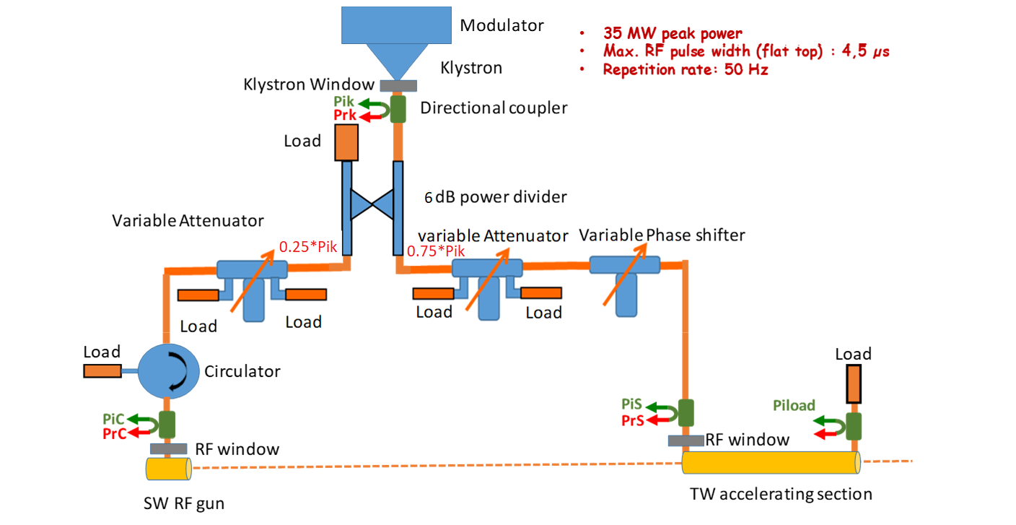
Sketch of the RF Network of the THOMX Linac

Slide 3
RF conditioning protocol at Pik= 35 MW
step | Repetition rate (Hz) | RF pulse length (µs) | Attenuation | Incident peak power range
1 | 1 | 1 | 30 to 0 dB | 0 to P_{is} =25 MW
2 | 1 | 2 | 30 to 0 dB | 0 to 25MW
3 | 1 | 3 | 30 to 0 dB | 0 to 25 MW
4 | 5 | 1 | 30 to 0 dB | 0 to 25 MW
5 | 5 | 2 | 30 to 0 dB | 0 to 25MW
6 | 5 | 3 | 30 to 0 dB | 0 to 25 MW
7 | 10 | 1 | 30 to 0 dB | 0 to 25 MW
8 | 10 | 2 | 30 to 0 dB | 0 to 25 MW
9 | 10 | 3 | 30 to 0 dB | 0 to 25 MW

Slide 4
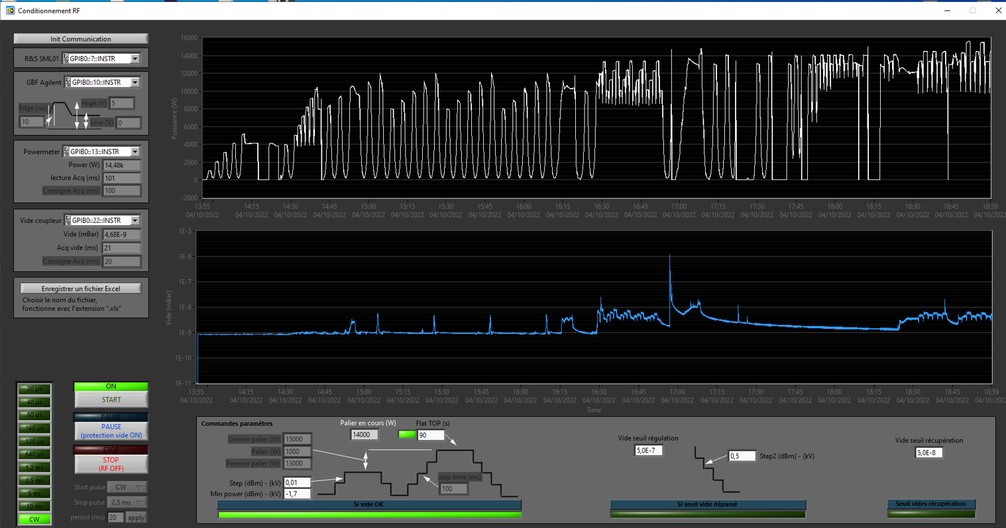
Automated Procedure for conditionning

Slide 5
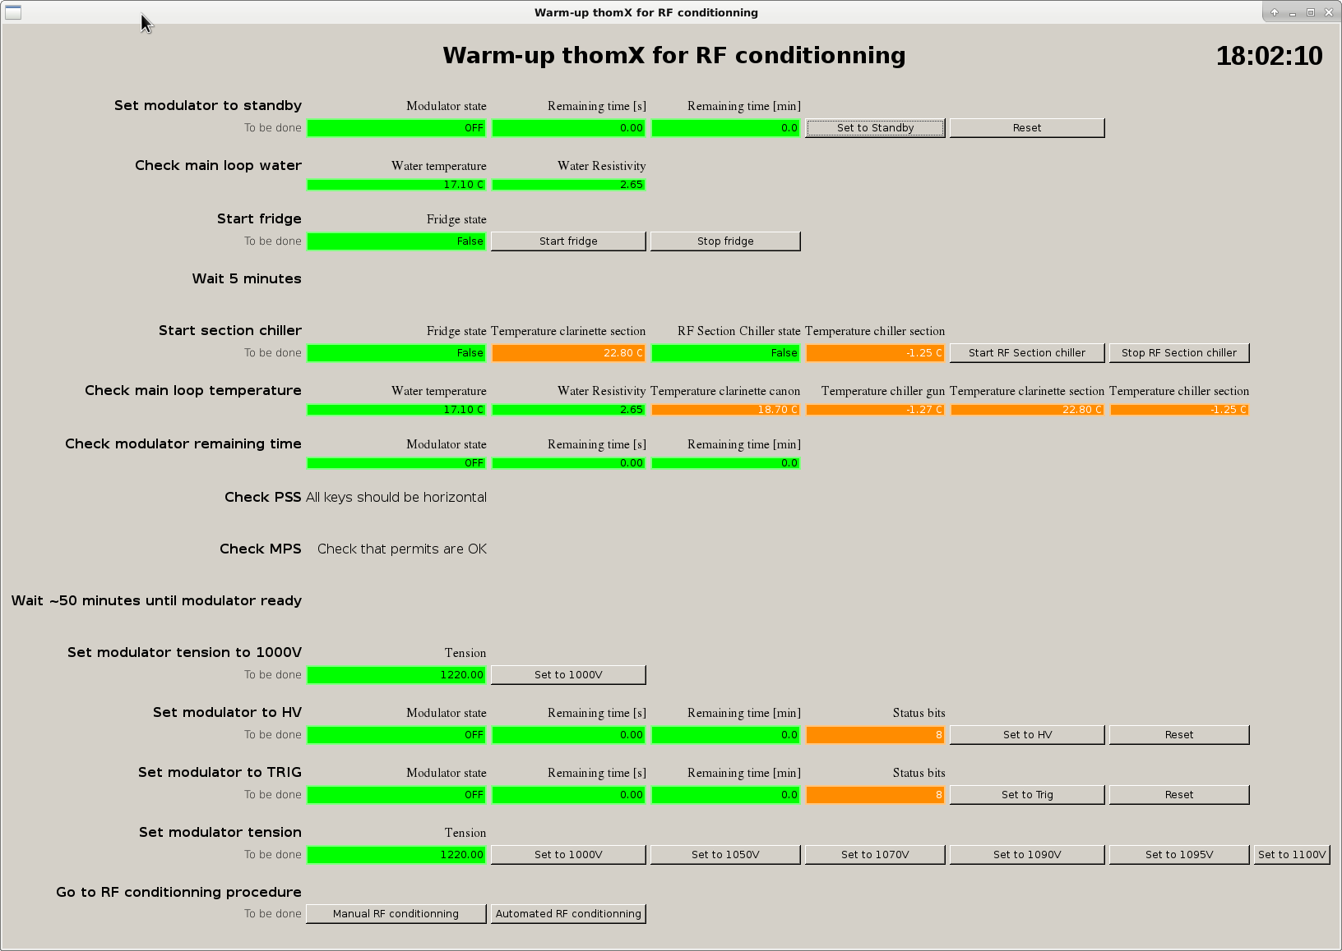
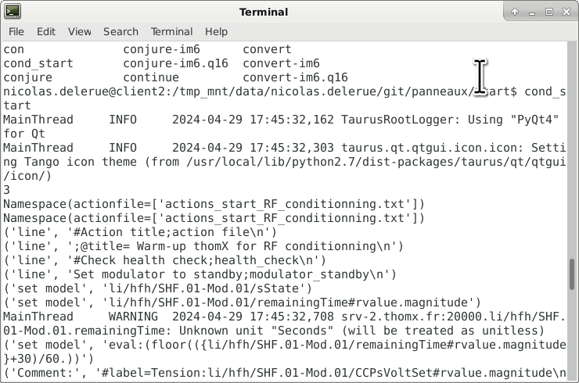
To start ThomX for conditionning
Ligne de commande : cond_start

Slide 6
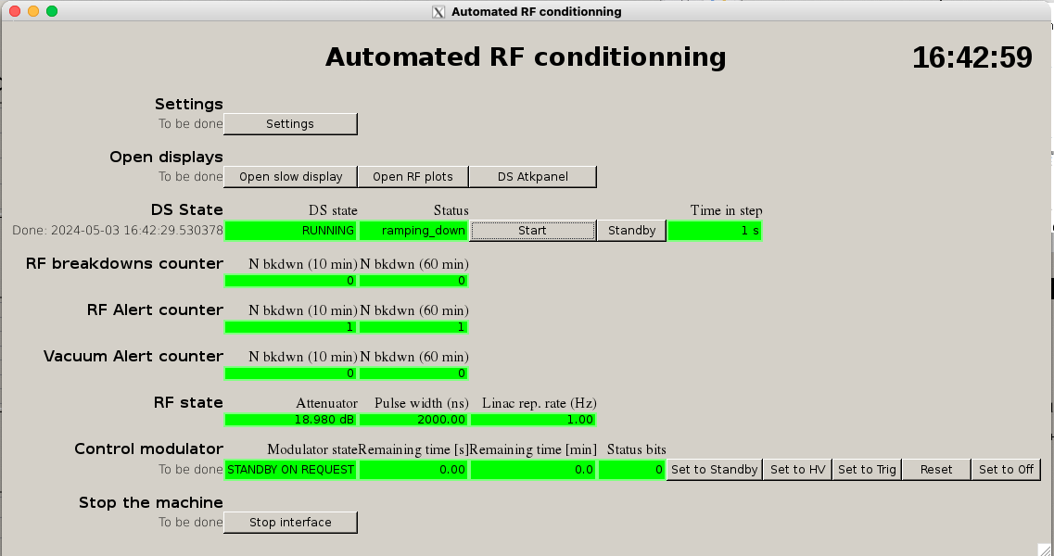
Interface automatique

Slide 7
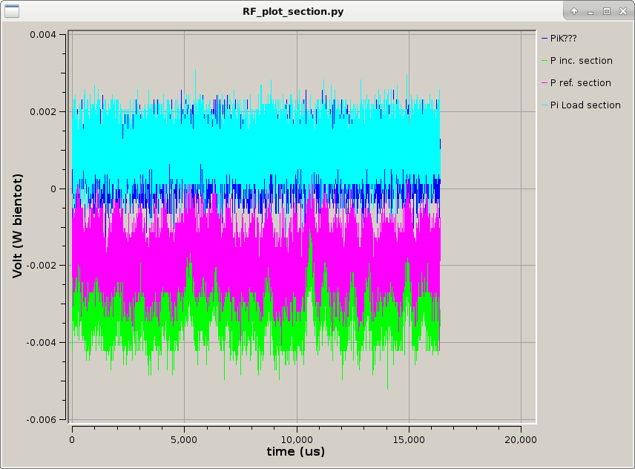
Plots RF section

Slide 8
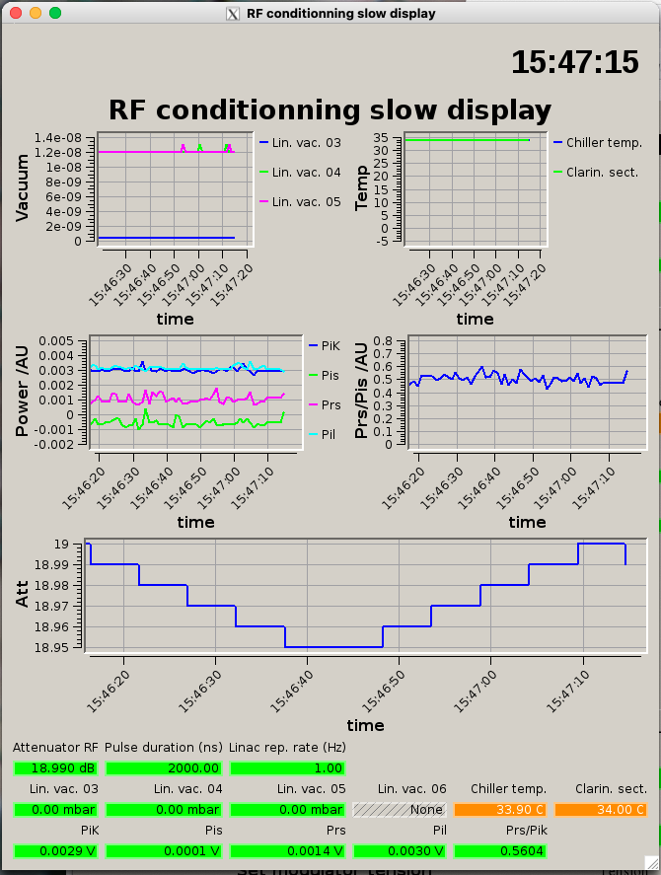
Affichage « lent »

Slide 9
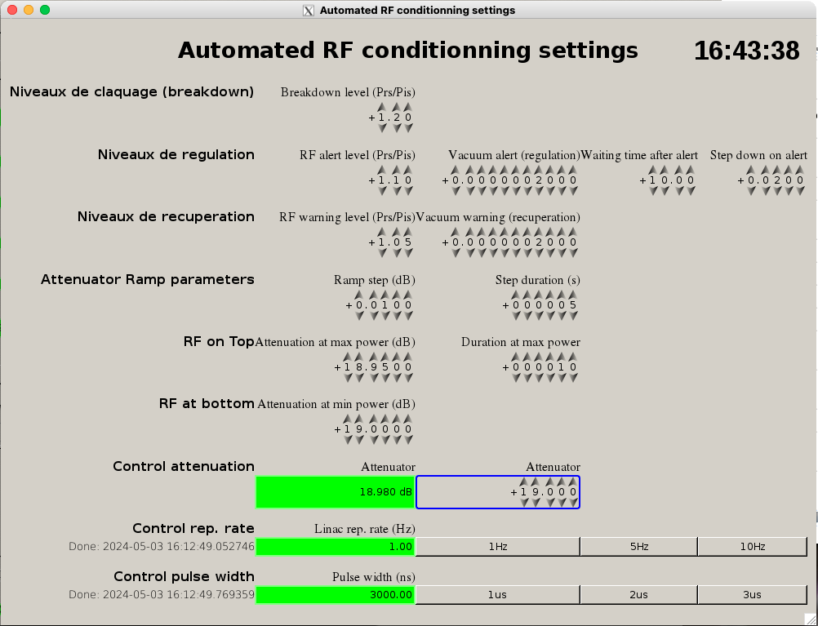
Réglages
Interkock
HF Off
Seuil regulation
Pis
Seuil récupération
Pis

Slide 10
Cycle normal

Slide 11
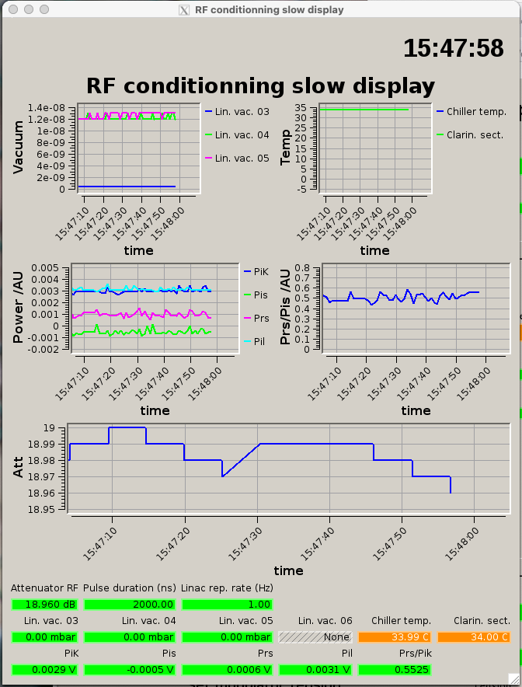
Avec régulation simple

Slide 12
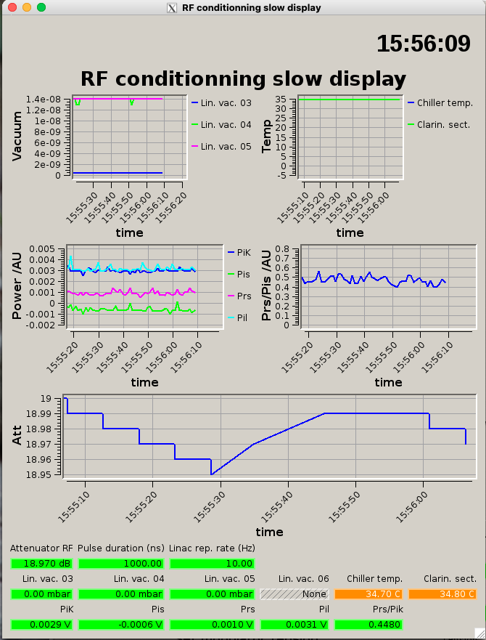
Avec régulation double

Slide 13
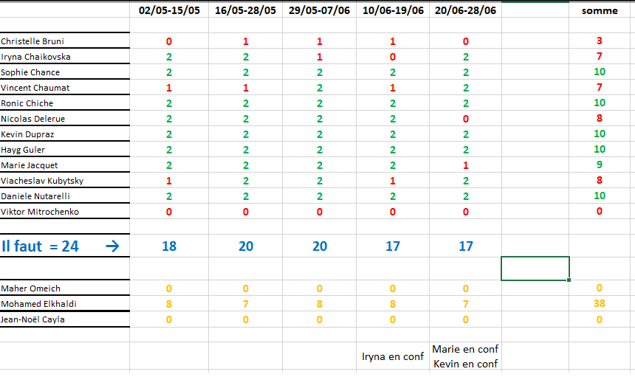
Operator Teams

